Slide 1
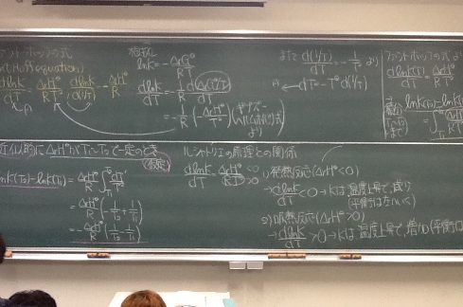
伏見 千尋 先生 / 化学基礎・平衡論・反応工学および演習
全15回の流れ
概要情報
中間試験は科目・年度により実施。
期末試験
‣ 週に2回、90分フルで講義
うち、1回は演習問題を出題、解答は翌週
moodle に pdf でアップロード、学生は自己
採点および自習。
▷化学基礎・平衡論(2018まで)
▶履修人数：およそ40人
▶対象年次：1年次
▶板書（+プリント）
▶どちらかというと 基礎
授業1コマの流れ
化学基礎・平衡論
反応工学および演習
▷反応工学及び演習(2019から)
▶履修人数：およそ40人
▶対象年次：3年次
▶板書（+プリント）
▶どちらかというと 基礎
20分程度
先週の課題の解答解説
70分程度
板書しながら講義
90分
フルで講義
伏見 千尋 (ふしみ・ちひろ) 先生
化学システム工学科
☝ とにかく手を動かす
‣ 板書 + 毎週の問題演習
基礎科目はとにかく手を動さないといけないし、問題演習も多い方がいい。仮に電卓たたきゲームになったとしても、問題演習を通して、手から覚えることは多い。
学部の授業では、研究室配属の後に使えるように、というのが第一。
‣ 最後列の学生に
話しかけるように講義
板書例
次頁
〇学生からの声
板書がきれい。
章・節を示してくれるので、
後から見た時に分かりやすい。
解説付きの回答が配られる。
演習科目ではない授業でも
演習がある。
☝ テキストを一冊 固定にするけれど・・・
受講生(特に1年生)には、「大学入学以降は一つの教科書が絶対的に正しいということはない」「ただ、教科書を一冊固定してそれに沿って講義をした方がわかりやすいので、学部の講義ではそのようにしている」「まずは、一冊の教科書を理解して、必要に応じて関連するほかの著者の教科書で理解を太くするように」ということを同時に指導する。
☝ 教科書一冊に沿ってベタで進める
‣ 毎週の課題は、教科書から抜粋。
‣ 復習や予習など、学習しやすい
‣ 復習の時に、ノートを見れば何とかなる
という形にする。
〇現在までの経緯
大学院生（5年間）
→ハワイ大学 研究員1年
→国内 財団法人研究所
研究員2年
→助教4.5年
→農工大 准教授8年目

Slide 2
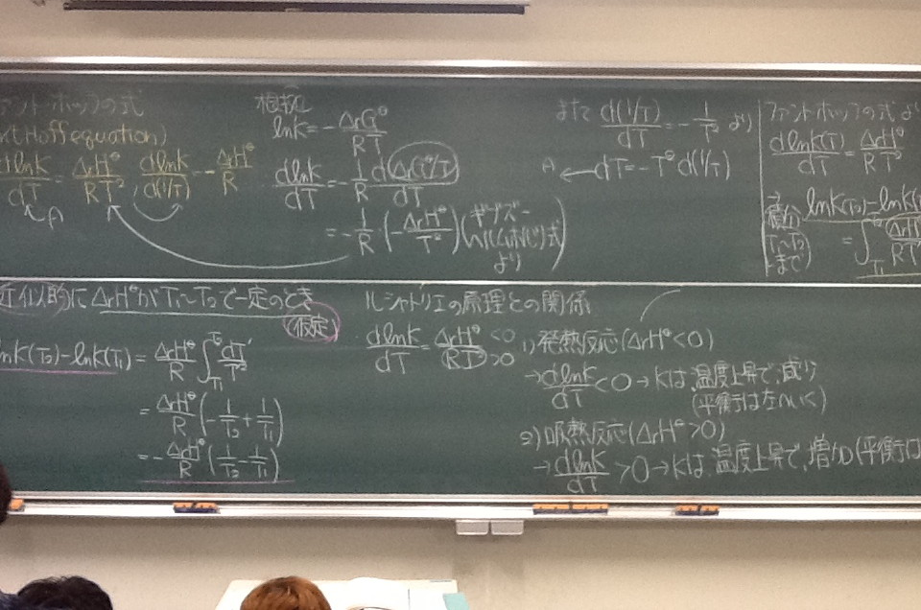
板書例
‣ 教科書の内容を要約しながら、板書。
‣ 一回の授業で、多い時には10面使う。

Slide 3
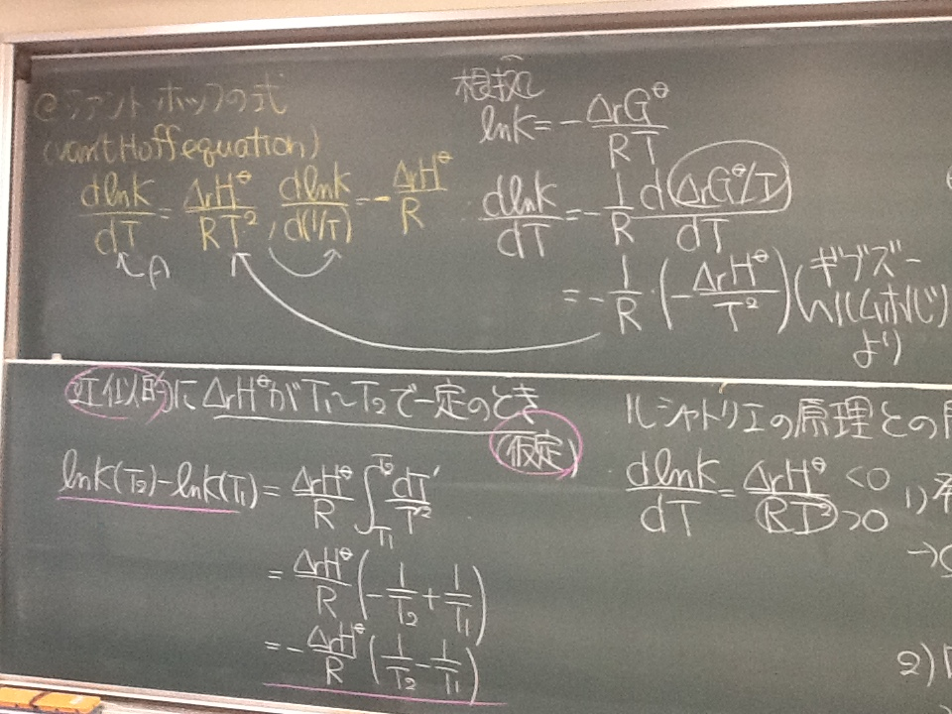
板書例
‣ 学部の授業

Slide 4
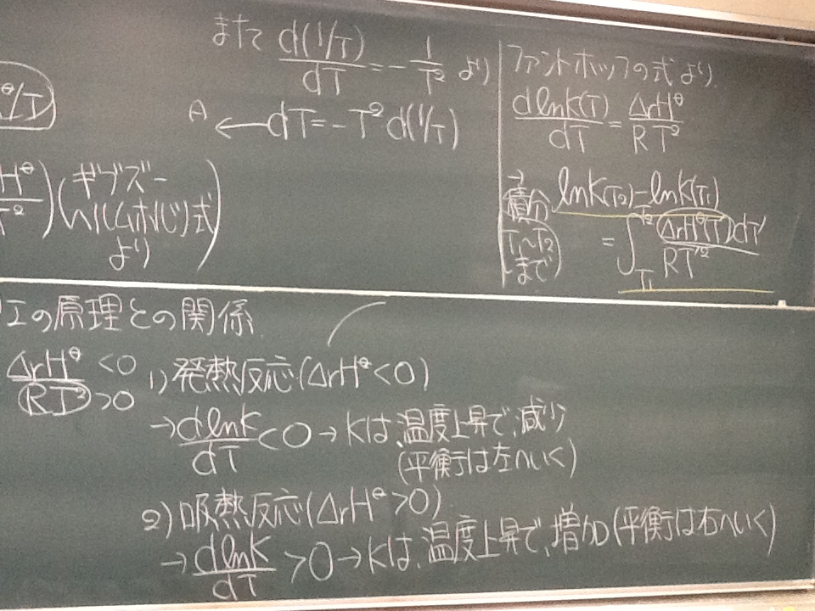
板書例
‣ 学部の授業

Slide 5
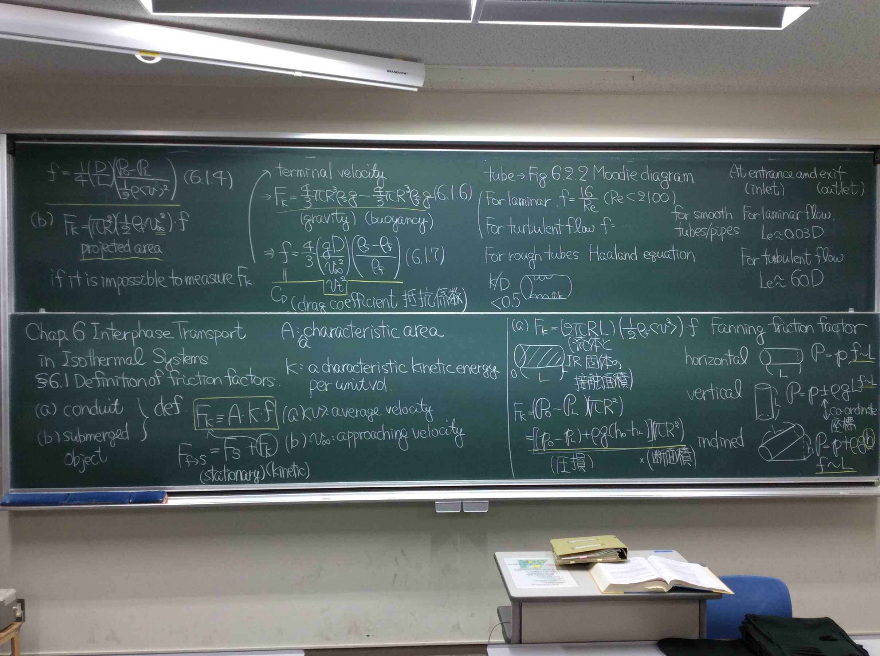
板書例
‣ 大学院の授業

